Slide 1
Прогнозирование механических свойств сплава на основе концентрации легирующего компонента
Вьюшин Егор Олегович
Росоленко Софья Кирилловна
Средства разработки инженерных приложений

Slide 2


Авторы проекта
Росоленко Софья Кирилловна
БМТ-21-2 Frontend разработчик
Тестировщик
Дизайнер
Вьюшин Егор Олегович
БМТ-21-1
Backend разработчик
Системный аналитик
Дизайнер
Notes:
Если проект выполнялся командой, то просто скопируйте данный слайд. 1 слайд – 1 участник проекта

Slide 3
Актуальность проекта
Наш проект актуален в современную эпоху инженерного материаловедения и позволяет:
Исследовать взаимосвязи между составом сплавов, технологическими параметрами обработки, их физико-механическими свойствами
Выбирать материалы для изделий различного назначения
Область применения разработки – инженерное материаловедение
Потенциальные пользователи разработанного ПО – заказчики: инженеры-технологи
инженеры по качеству, начальники отдела технического контроля
Разработка позволяет ускорить компьютерный анализ физически-механических свойств материалов, и как следствие технологических процессов, а также вносить обновленные данные по результатам испытаний
Notes:
Попытайтесь остаться в рамках одного слайда

Slide 4
Цель и задачи разработки
Цель проекта: разработать приложение, способное cпрогнозировать механические свойства сплава на основе концентрации легирующего компонента и визуализировать их изменения в виде зависимостей от концентраций
Задачи:
формирование необходимого для исследования алгоритма
создание обновляющегося dataframe с измененными в базе данных результатами
написание программного кода на языке python
тестирование разработанного алгоритма
компьютерное моделирование зависимости механических свойств от концентрации второго компонента сплава путем создания модели кубической регрессии
анализ полученных результатов
Notes:
Попытайтесь остаться в рамках одного слайда

Slide 5
Использованные технологии
google.auth, httplib2, apiclient – подключение к Google API
pysheet – чтение данных из таблицы Google Sheets
pandas – запись в csv-файл, чтение из csv-файла, чтение значений из dataframe, преобразование dataframe в ndarray
numpy – создание трех моделей кубической регрессии с помощью numpy.poly1d
matplotlib – создание и вывод на экран графиков уравнений кубической регрессии (зависимость свойств от состава)
Notes:
Попытайтесь остаться в рамках одного слайда

Slide 6
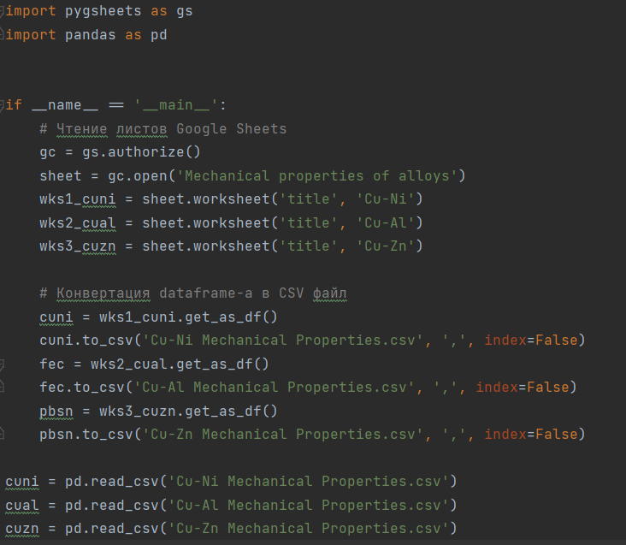
Основные этапы разработки
Создание базы данных сплавов разных систем и разной концентрации в Google Sheets и подключение к Google Sheets API и Google Drive API с помощью сервиса Google Cloud и модулей google.auth, httplib2, apiclient (quickstart.py, sheet_creation.py)
Чтение данных со всех листов таблицы Google Sheets и их запись в локальный файл .csv с помощью pygsheets. Чтение данных из csv-файла в виде dataframe с помощью pandas (рис. 1)
Рис. 1 conventer.py
Notes:
Попытайтесь остаться в рамках одного слайда

Slide 7
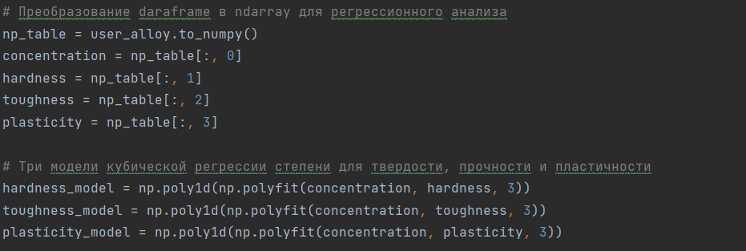
Основные этапы разработки
3. Разработка алгоритма, создающего модель кубической регрессии на основе данных в Google Sheets для прогнозирования свойств сплава от концентрации, введенной пользователем с помощью numpy и модуля numpy.poly1d (рис. 2)
4. Тестирование всех описанных ранее алгоритмов, доработка кода и исправление багов, обработка исключений, финальная загрузка проекта в репозиторий GitHub
Рис. 2 Часть кода в main.py
Notes:
Попытайтесь остаться в рамках одного слайда

Slide 8
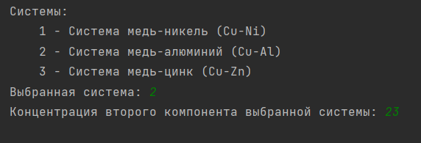
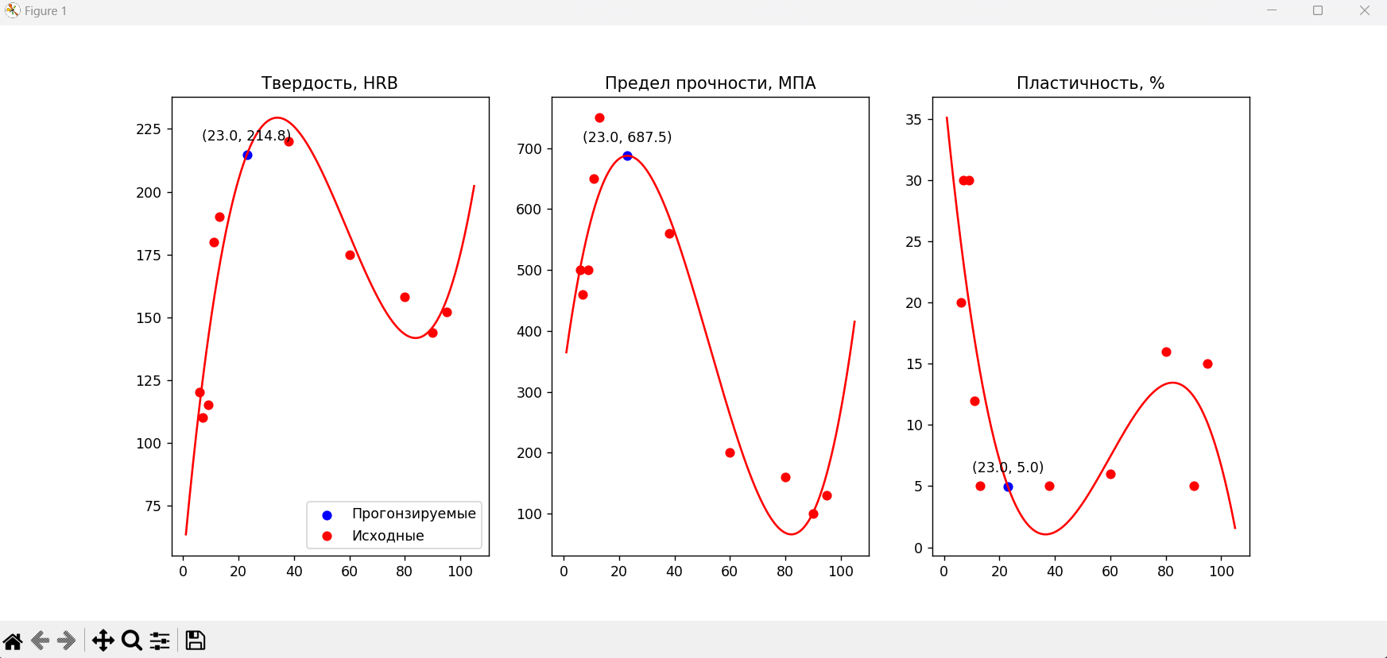
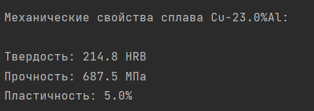
Тестирование ПО
Notes:
Попытайтесь остаться в рамках одного слайда

Slide 9
Заключение
Результаты:
сформирован алгоритм, необходимый для данного исследования
создан код, позволяющий обновлять dataframe при изменении результатов в базе данных в реальном времени
создана программа для компьютерного прогнозирования механических свойств по концентрации легирующих элементов
рассмотрено влияние легирования на функциональные механические свойства сплавов в виде графической интерпретации
смоделирована зависимость механических свойств от концентрации второго компонента сплава путем кубической регрессии
Notes:
Попытайтесь остаться в рамках одного слайда

Slide 10
Варианты улучшения ПО
Название таблицы и листов строго определены. То есть, если изменить их, программа даст сбой и откажется работать. В качестве улучшения программы, следует прописать такой код, который выполнялся бы независимо от названий листов и самой таблицы.
Аналогично строго определены порядок и название столбцов. То есть, если в систему добавить еще один столбец с другим механическим свойством, программа не будет его обрабатывать, а если удалить существующий, программа выдаст ошибку. В качестве улучшения, следует автоматизировать процесс чтения столбцов и построения модели и графика для каждого из них, независимо от порядка и названия.
Возможность обновления локальных csv-файлов доступна только владельцу программы, чей аккаунт зарегистрирован как Owner в настройках приложения AlloyProperties в Google Cloud. Один из вариантов улучшения программы - предоставления функционала conventer.py всем пользователем, чьим аккаунтам выданы права чтения или редактирования таблицы Mechanical properties of alloys
Notes:
Попытайтесь остаться в рамках одного слайда

Slide 11



Спасибо за внимание!
Вьюшин Егор Олегович:
potatoinfo25@gmail.com
Росоленко Софья Кирилловна
x8sonic@gmail.com

